Slide 1
初期設定マニュアル

Slide 2
もくじ
はじめに
１．部署/店舗の登録
２．スタッフ種別設定
３．単位時間の設定
４．スタッフの登録 ５．管理者の登録
就業規則を設定しよう
１．所定時間･残業･深夜設定
２．打刻時間の切り上げ、切り捨ての設定
３．公休日、法定休日の設定
４．休憩時間の計算方法
シフトの設定をしよう
１．シフトパターン作成
２．基本シフトの登録
休暇･申請機能の設定をしよう
１．休暇・申請管理機能の初期設定
２．既存休暇残日数の登録
３．有休を自動付与設定
承認者を設定しよう
１．申請の承認者割り振り
工数管理を設定しよう
１．プロジェクトのの設定
２．タスクの設定
データをダウンロードしてみよう
１．給与計算用のデータ
２．出勤簿用のデータ
･･･････････････････････････････････････ p.4
･･･････････････････････････････････････ p.6
･･･････････････････････････････････････ p.7
･･･････････････････････････････････････ p.8
･･･････････････････････････････････････ p.11
･･･････････････････････････････････････ p.14
･････････････････････････････ p.19
･･･････････････････････････････････････ p.21
･･･････････････････････････････････････ p.23
･･･････････････････････････････････････ p.26
･･･････････････････････････････････････ p.29
･････････････････････････････････････ p.31
･･･････････････････････････････････････ p.35
･･･････････････････････････････････････ p.36
･･･････････････････････････････････････ p.38
･･･････････････････････････････････････ p.41
･･･････････････････････････････････････ p.42
･･･････････････････････････････････････ p.44
･･･････････････････････････････････････ p.48

Slide 3
はじめに

Slide 4
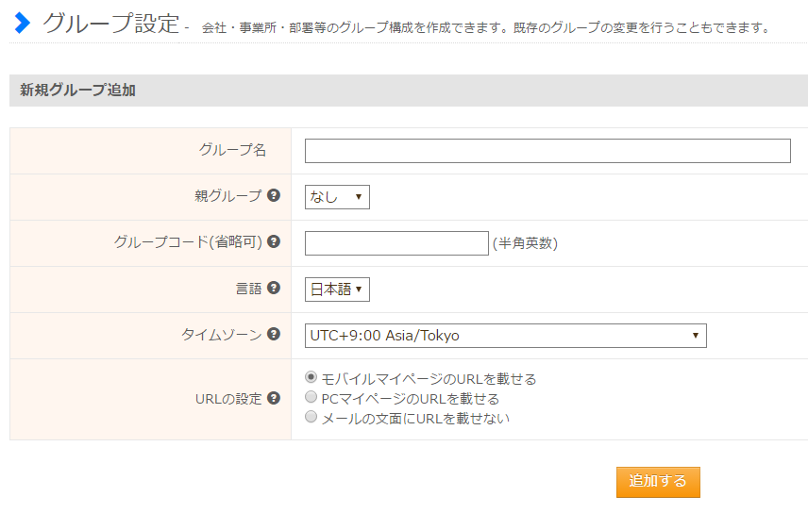
１．部署/店舗の登録
１．グループ設定
まず、グループを設定します。
会社の規模や組織形態に沿った作成、またはコスト管理を行う部署･店舗単位でグループを作成することによって、ジョブカンをより効果的に利用できます。
（主に、所属としての設定や店舗としての設定としてご利用いただけます。）
所属の例 ： 営業部 ･総務部 ･経理部など 店舗の例 ： 新宿店･池袋店など
「基本情報設定」＞「初期設定一覧」＞「グループ設定」で設定ができます。
①
②
左上に表示されている「新規グループ作成」ボタンをクリックするとグループの登録画面へ移動します。

Slide 5
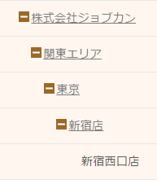
１．部署/店舗の登録
各項目については、下記の表をご確認ください。
「＊」のマークが付いている項目は、必須項目になります。
グループ名＊ | 会社、事業所、部署、店舗などのグループの名前を登録します。
親グループ | 親グループを選択すると、グループに階層をつけることができます。 階層は、最大5階層まで設定ができます。 例：株式会社ジョブカン-＞関東エリア 等
グループコード | グループにコードを登録することができます。一括登録のときにグループコードを入力して、登録することができる様になります。 ※グループコードは、半角英数字で設定する必要があります。
言語 | グループに所属しているスタッフのマイページに表示させる言語の設定ができます。 日本語、英語、韓国語、タイ語、ベトナム語に設定ができます。
タイムゾーン | グループに所属しているスタッフがマイページで打刻した際、出勤簿に反映される時間帯を設定ができます。 海外からマイページで打刻をする際、海外の時間帯で反映させたい場合に、ここのタイムゾーンの設定と打刻する端末のタイムゾーンの設定が両方必要です。
URLの設定 | スタッフ向けメールに記載するURLを選択できます。

Slide 6
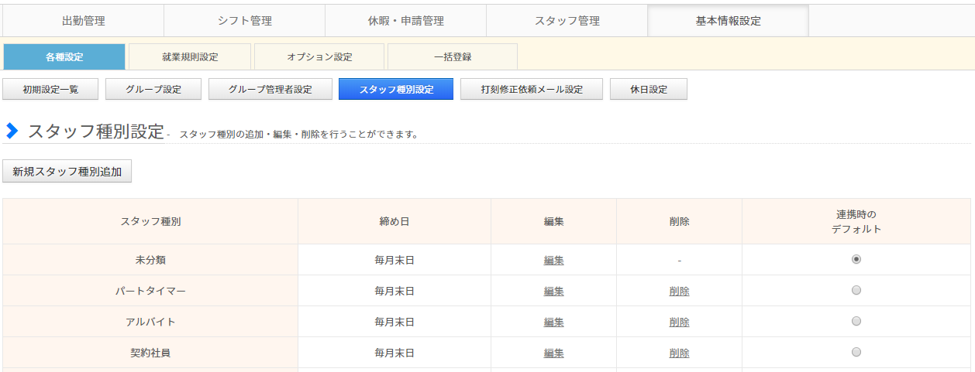
２．スタッフ種別設定
１．スタッフ種別設定
スタッフ種別設定を行います。
社員や派遣社員、アルバイト等のスタッフ種別を設定できます。スタッフ種別ごとに所定労働時間等の設定を分けて設定することが可能になります。
「基本情報設定」＞「初期設定一覧」＞「スタッフ種別設定」で設定ができます。
①
②
初期設定されているスタッフ種別は、編集･削除が可能です。
作成したいスタッフ種別名を入力し、【設定する】をクリックすると作成（追加）できます。

Slide 7
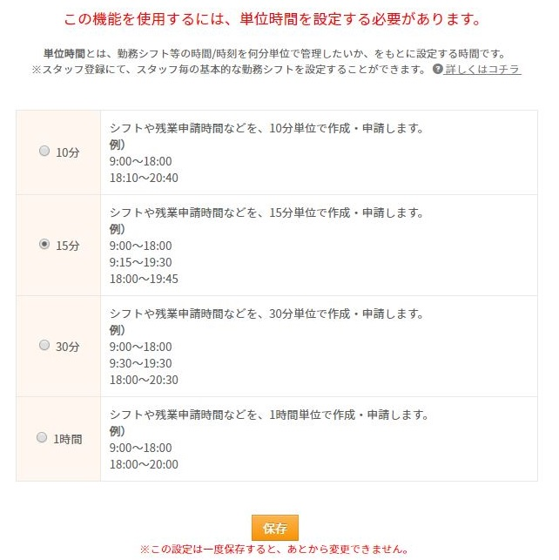
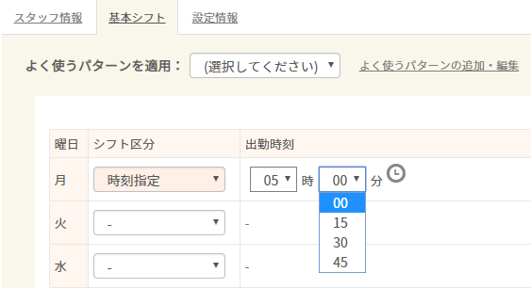
３．単位時間の設定
１．単位時間の設定
シフトパターンを作成する際や残業申請、自動で休憩を反映させる際に
何分単位で管理をするのか設定ができます。
例）15分単位にした場合
シフト等を設定する際のプルダウンが、15分毎で表示されます。

Slide 8
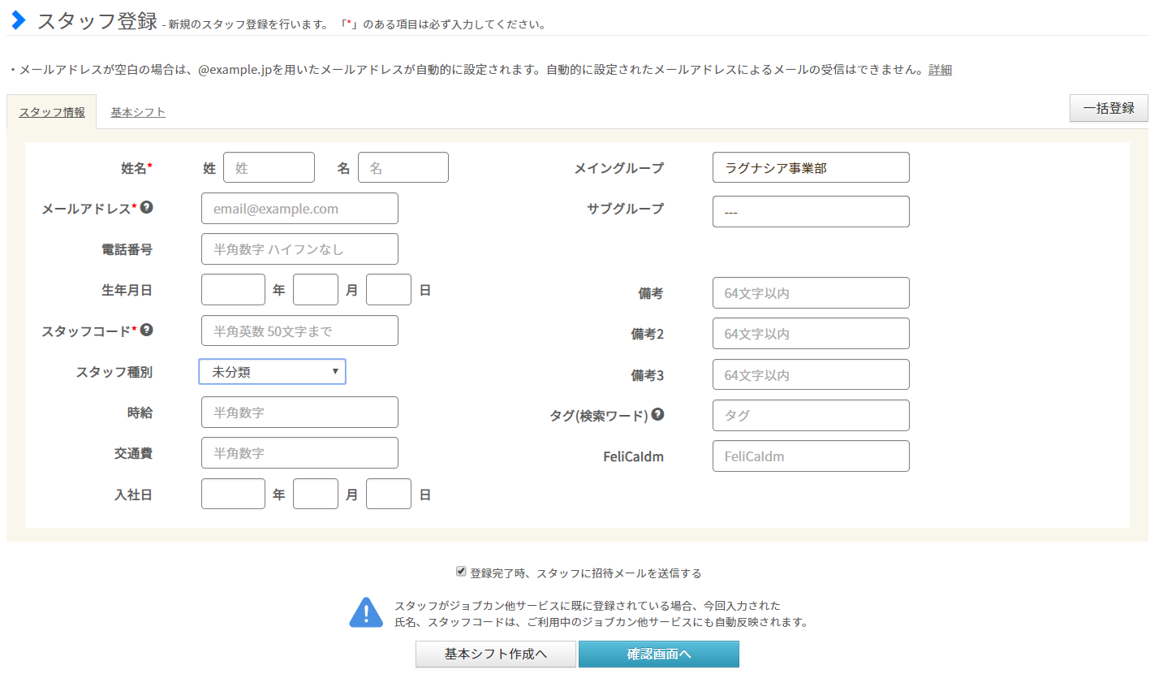
４．スタッフの登録
１．スタッフ設定
次に、スタッフを登録します。
「基本情報設定」＞「初期設定一覧」＞「スタッフ登録」で設定ができます。
「スタッフ登録」をクリックしますと、スタッフの登録画面に進みます。
①
②

Slide 9
４．スタッフの登録
各項目については、下記の表をご確認ください。
「＊」のマークが付いている項目は、必須項目になります。
姓名＊ | スタッフの名前を登録します。
メールアドレス＊ | スタッフにマイページを送るためにメールアドレスの登録が必要になります。 ジョブカンからの各通知メールを受信するメールアドレスを登録できます。 ※メールは noreply@donuts.ne.jpから送信されます。
電話番号 | スタッフの電話番号を登録できます。
生年月日 | オプション設定の「18歳未満の深夜勤務割り当てに対する警告表示する」という設定をした際に必要になります。
スタッフコード＊ | 社員番号や給与計算に使用する任意コードを登録できます。 一括登録を行う際は、こちらのスタッフコードを照合させ取り込みを行います。
スタッフ種別 | スタッフの種別を設定することができます。雇用形態や役職などを「スタッフ種別設定」で設定すると、スタッフに割り当てることができます。
時給 | スタッフの時給を設定できます。 時給を設定しますと、労働時間や残業･深夜の割増し、交通費などを計算し、概算給与を表示させることができるようになります。 ※あくまで概算ですので、給与の計算は給与ソフトのご利用を推奨いたします。
交通費 | 1日の往復の交通費を入力できます。 出勤した日数で計算し、概算交通費を出力できるようになります。
入社日 | 有休の自動付与などを行う場合に必要となります。
メイングループ | 所属するグループを設定できます。 残業設定などの就業規則設定は、メイングループの設定が適用されます。

Slide 10
４．スタッフの登録
各項目については、下記の表をご確認ください。
「＊」のマークが付いている項目は、必須項目になります。
サブグループ | 2グループ以上勤務先がある場合などに、移動先のグループを設定します。 サブグループで設定したグループは、打刻するときに打刻場所として選択できるようになります。 グループごとに労働時間を管理したい場合は、サブグループの設定が必要です。
備考／備考２／ 備考３ | スタッフの情報をメモしておくことができます。 「備考」をパレットシフト画面に表示したり、データに出力することも可能です。
タグ(検索ワード) | ここに入力した情報で検索することができます。
FeliCaIdm | スタッフコードとそのスタッフと紐づけたいIdmを入力します。 ※FeliCaIdmを登録する場合には、必ず【半角英数の小文字】にて入力して下さい。

Slide 11
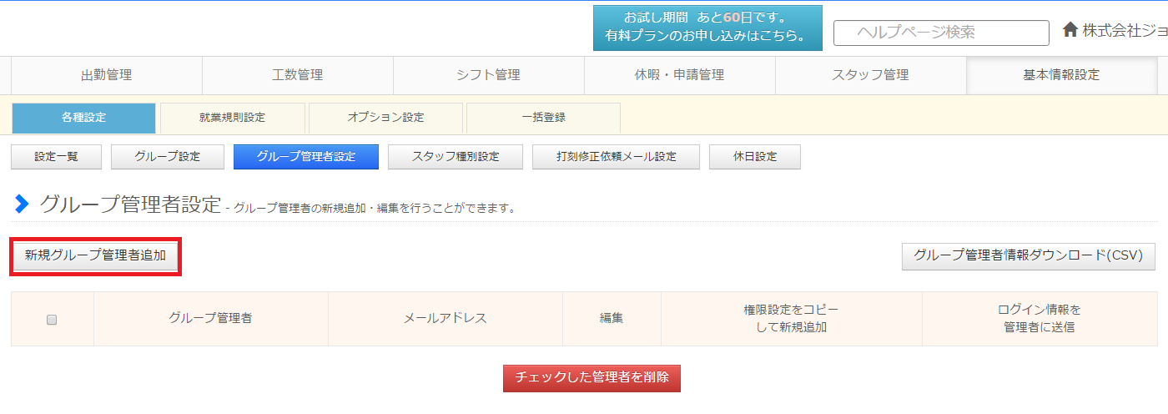
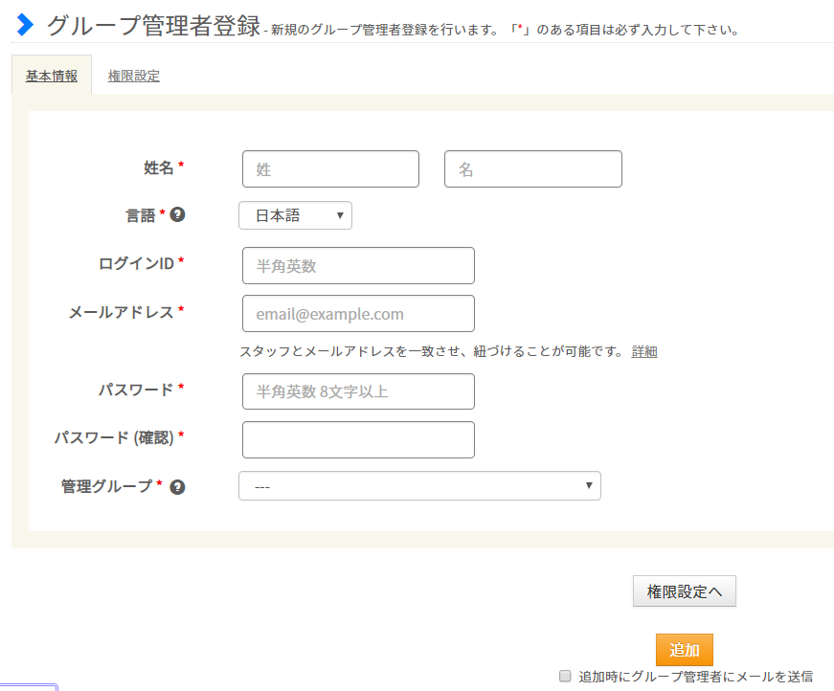
５．管理者の登録
１．グループ管理者設定
各申請などの承認者として設定したいスタッフや、全権限管理者以外にも管理権限を与えたいスタッフがいる場合に、こちらでグループ管理者を登録を登録します。
※スタッフとメールアドレスを一致させ、スタッフマイページとグループ管理者画面を紐づける事ができます。こちらをご参照くださいませ。
「基本情報設定」＞「初期設定一覧」＞「グループ管理者設定」で設定ができます。
①
②
左上に表示されている「新規グループ管理者追加」ボタンをクリックするとグループ管理者の登録画面へ移動します。
※各管理者ごとに権限範囲を変えたい場合はこちらをご確認ください。

Slide 12
５．管理者の登録
各項目については、下記の表をご確認ください。
「＊」のマークが付いている項目は、必須項目になります。
姓名＊ | グループ管理者のアカウントの名前の設定です。 複数名でグループ管理者アカウントを共有する場合などは、「営業部 管理者」などで設定することもできます。
言語＊ | 管理者画面で表示させる言語の設定ができます。 日本語、英語、韓国語、タイ語、ベトナム語に設定ができます。
ログインID＊ | ここで設定したログインIDは管理者ページにログインする際の「グループ管理者ID」の入力欄に入力する情報になります。 ※ログインIDは、英数字のみとなります。
メールアドレス＊ | 管理者に管理者ページログインURLを送るためにメールアドレスの登録が必要になります。 スタッフが各申請を申請した時に通知メールを送信する設定をしている場合は、ここで登録したメールアドレスに送信がされます。 ※メールは noreply@donuts.ne.jpから送信されます。
パスワード＊ | ここで設定したパスワードは管理者ページにログインする際の「パスワード」の入力欄に入力する情報になります。 ※パスワードは、英数字のみとなり、８文字以上で設定する必要があります。
パスワード （確認）＊ | 設定したパスワードの確認の為、上記のパスワードと同じように入力します。
管理グループ＊ | 管理するグループを選択できます。管理グループは複数選択可能です。 管理グループに「親グループ」を設定した場合、下位階層グループ全ての管理権限を持つことになります。

Slide 13
就業規則設定をしよう

Slide 14
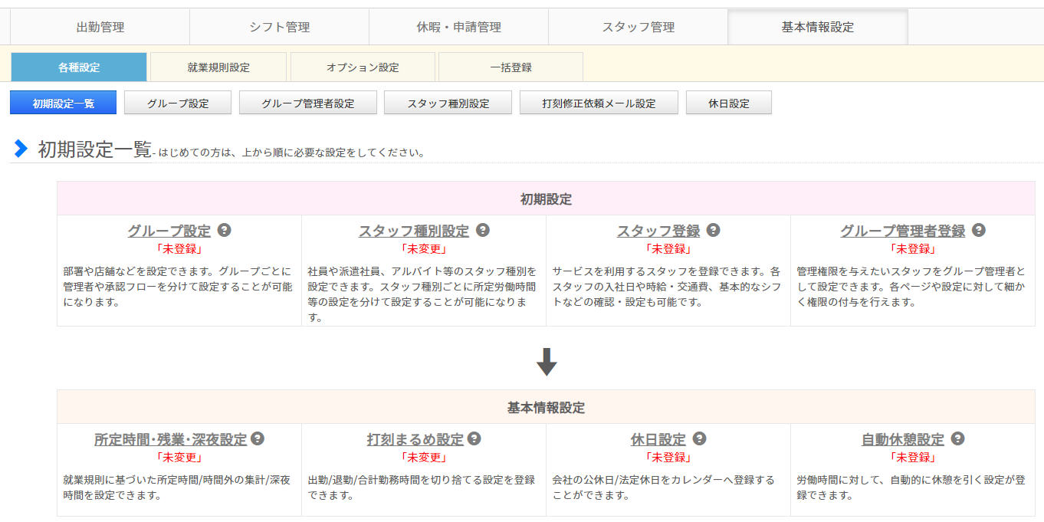
１. 所定時間･残業･深夜設定
１.所定労働･残業･深夜設定
所定労働時間、残業時間、深夜時間の設定ができます。
ここで設定した就業時間に基づいて、労働時間や残業時間が集計されます。グループやスタッフ種別ごとに設定ができますので、スタッフによって就業規則が異なる場合はグループやスタッフ種別を分けて設定すると管理がしやすくなります。
「基本情報設定」＞「初期設定一覧」＞「所定時間･残業･深夜設定」で設定ができます。
①
②

Slide 15
１. 所定時間･残業･深夜設定
【所属グループ】と【スタッフ種別】の横に表示されているプルダウンにて、設定する対象を選択し【表示】をクリックします。 ※【所属グループ】は必ず、スタッフの所属している【メイングループ】を設定して下さい。
上記で設定した対象は、設定欄上部に表示されます。 設定を保存すると【既存の設定一覧】から選択して設定確認・修正が出来るようになります。
【所定労働時間】
所定内労働時間と所定外労働時間を分けて抽出することができます。所定内労働時間や所定外労働時間は、データダウンロードで確認ができます。
【残業手当/時間】
残業として集計する基準の時間を設定できます。残業時間の割増手当を設定でき、この設定が、概算給与の計算に反映されます。
残業設定の詳細はこちらをご参照ください。
【深夜時間】
深夜時間帯の設定をできます。深夜時間の割増手当を設定でき、この設定が、概算給与の計算に反映されます。
※残業設定や深夜設定にて設定した割増率は、【スタッフ詳細】で登録している時給と連動します。 【勤務状況表示】【シフト作成】【予実管理】にて、【概算人件費】項目で確認したり、 抽出データの【概算給与】項目で割増分を計算して抽出することが可能です。

Slide 16
１. 所定時間･残業･深夜設定
残業時間の集計は、様々な就業規則に対応しています。
【日計算】
日計算 | 1日の労働時間の基準を設定をし、それを越えた時間から残業時間として集計することができます。 例：8時間以上の労働を残業として集計したい場合など。
日計算（曜日毎） | 曜日ごとの1日の労働時間の基準を設定をし、それを越えた時間から残業時間として集計することができます。曜日ごとに労働時間が異なる場合に設定します。 例：平日は8時間以上、土日祝日は6時間以上の労働を残業として集計したい場合など。
時刻指定 | 指定した時刻以降の労働を残業時間として設定することができます。 例：18時以降を残業として集計したい場合など。
申請 | 残業申請をして承認された時間のみが残業時間として集計されます。スタッフが残業をしていても、残業申請が承認されていない場合は、残業時間が集計されません。 残業申請が承認されている場合は、【シフト終了時刻～申請時間】が残業時間として集計されます。 ただし、深夜時間は考慮されないので、深夜残業時間を集計することはできません。
シフト外労働時間 | シフトが設定されている場合、そのシフト時間にかぶらない時間の労働が残業時間として集計されます。
【日･週計算】
日または週 （多い方） | 1日の労働時間と、1週間の総労働時間の基準を設定し、それを越えた時間から残業時間として集計されます。 例：1日8時間以上、1週間40時間を超える労働を残業として集計したい場合など。 ※【どちらか大きい方】を残業時間として集計するため、日毎の残業時間と週毎の残業時間の両方を集計することはできません。 ⇒ 末週も頭の週も40時間で計算

Slide 17
１. 所定時間･残業･深夜設定
【週計算】
週計算 | 1週間の総労働時間の基準を設定をし、それを越えた時間から残業時間として集計することができます。 例：1週間40時間を超える労働を残業として集計したい場合など。 【締め日を跨ぐ週の週計算の方法】 ･途中に締め日を挟む週を考慮しない。 ⇒ 末週も頭の週も40時間で計算 ･途中に締め日を挟む週は、前後に分割して２週間扱いとする。 ⇒ 40×3/7と40×4/7など日割りにする ･途中に締め日を挟む週を分割するが、残業時間は日割りにしない。 ⇒ 末週も頭の週も40時間で計算
【月計算】
月計算 | 1ヶ月の総労働時間の基準を設定し、それを越えた時間から残業時間として集計されます。 月の日数によって総労働時間の基準は設定できます。 例：変形労働制の場合など。詳しくは次のページをご参照ください。
月計算 （フレックス） | 1日あたりの労働時間×1ヶ月の所定労働日数（シフトが設定されている平日）で集計された総労働時間を基準とし、それを越えた時間から残業時間として集計されます。 例：フレックス制の場合など。詳しくは次のページをご参照ください。
【年計算】
年計算 | 1年の総労働時間の基準を設定し、それを越えた時間から残業時間として集計されます。 例：年単位の変形労働制の場合など。
年計算 （フレックス） | 1日あたりの労働時間×1年間の所定労働日数（シフトが設定されている平日）で集計された総労働時間を基準とし、それを越えた時間から残業時間として集計されます。

Slide 18
１. 所定時間･残業･深夜設定
POINT
こちらで就業規則に沿って、設定する例をご案内します。
■1日8時間以上、週あたり40時間を超える時間を残業時間として集計したい。
「日または週（多い方）」
１日のうち８時間０分を超える労働の１週間分の合計 または１週間あたり４０時間０分を超える労働のうち、どちらか大きい方を残業とする。
■フレックスタイム制の設定 「月計算（フレックス）」
１日につき◯時間◯分×所定労働日数を超える労働を残業とする。
■1ヶ月単位の変形労働時間制の設定
「月計算」
変形期間における法定労働時間の総枠（上限）を設定する。
■裁量労働制･管理監督者の設定（残業時間を集計しない）
「日計算」
１００時間を超える労働を残業時間とする。
上記のように設定しますと、１日１００時間の労働時間が発生しないと残業時間は集計されません。）

Slide 19
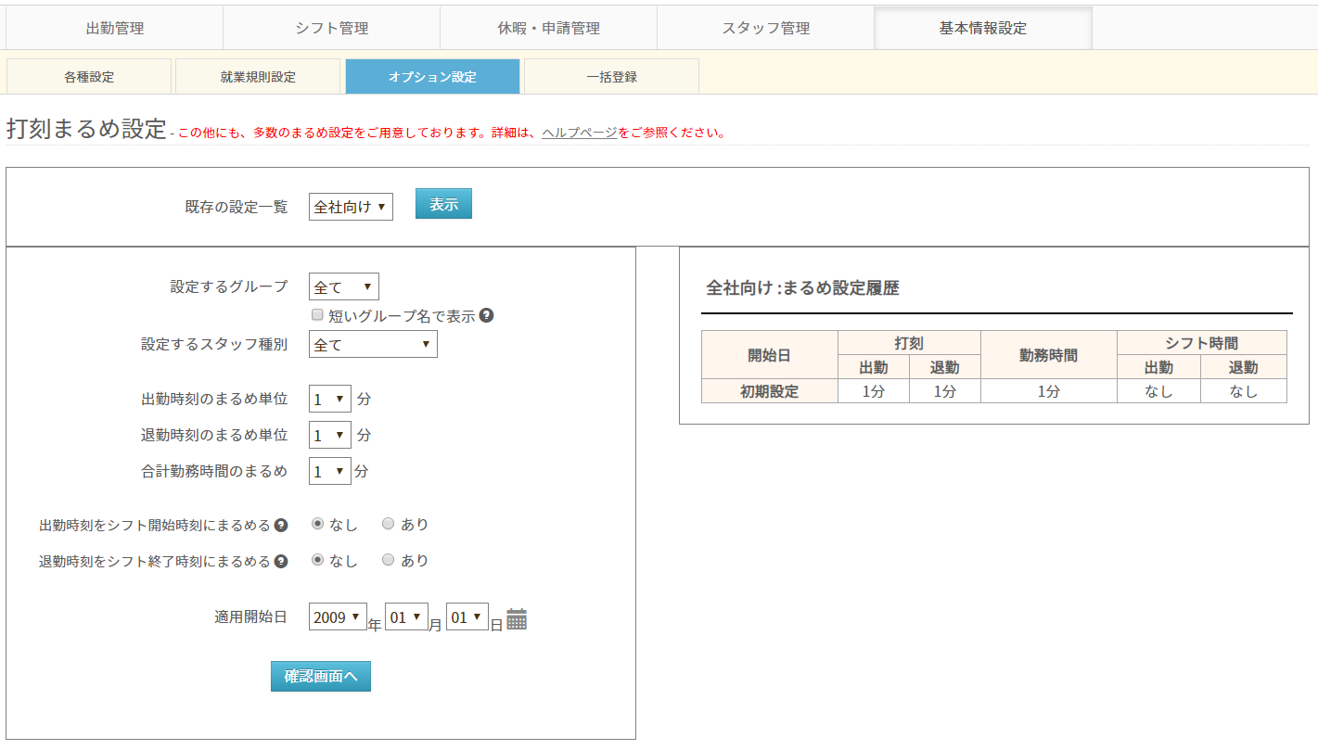
２. 打刻時間の切り上げ、切り捨ての設定
１.打刻まるめ設定
打刻時間を５分や１０分刻みで管理したい場合や、労働時間をまるめたい場合などは打刻まるめ設定で設定ができます。
「基本情報設定」＞「初期設定一覧」＞「打刻まるめ設定」で設定ができます。
①
②
下記は、打刻まるめ設定画面になります。
グループやスタッフ種別ごとに設定ができ、設定を適用させたい日付も設定が可能です。

Slide 20
２. 打刻時間の切り上げ、切り捨ての設定
１.打刻まるめ設定
打刻まるめ設定で設定できる項目の詳細です。
【単位時間でまるめる】
まるめ単位は、５分、１０分、１５分、３０分、６０分単位で設定ができます。
■出勤時刻のまるめ単位 出勤の打刻を設定した単位でまるめます。 例：１５分単位で設定の場合 出勤の打刻を ８時４６分 で打刻 → 出勤時刻は ９時００分 で反映される
■退勤時刻のまるめ単位 退勤の打刻を設定した単位でまるめます。 例：１５分単位で設定の場合 退勤の打刻を １７時１３分 で打刻 → 出勤時刻は １７時００分 で反映される
■合計勤務時間のまるめ １日の実労働時間を設定した単位でまるめます。 例：１５分単位で設定の場合 １日の実労働時間が ８時間１２分 → 実労働時間 ８時間００分 で反映される
【シフト時間にまるめる】
■出勤時刻をシフト開始時刻にまるめる シフト開始時刻よりも前に打刻をしても、シフト開始時刻にまるめて反映させることができます。 この場合、シフト開始時刻から労働時間は集計されます。 例：シフト開始時刻が ９時００分 だった場合 出勤の打刻を ８時３２分 で打刻 → 出勤時刻は ９時００分 で反映される
■退勤時刻をシフト終了時刻にまるめる シフト終了時刻よりも後に打刻をしても、シフト退勤時刻にまるめて反映させることができます。 例：シフト終了時刻が １７時００分 だった場合 退勤の打刻を １７時４５分 で打刻 → 退勤時刻は １７時００分 で反映される

Slide 21
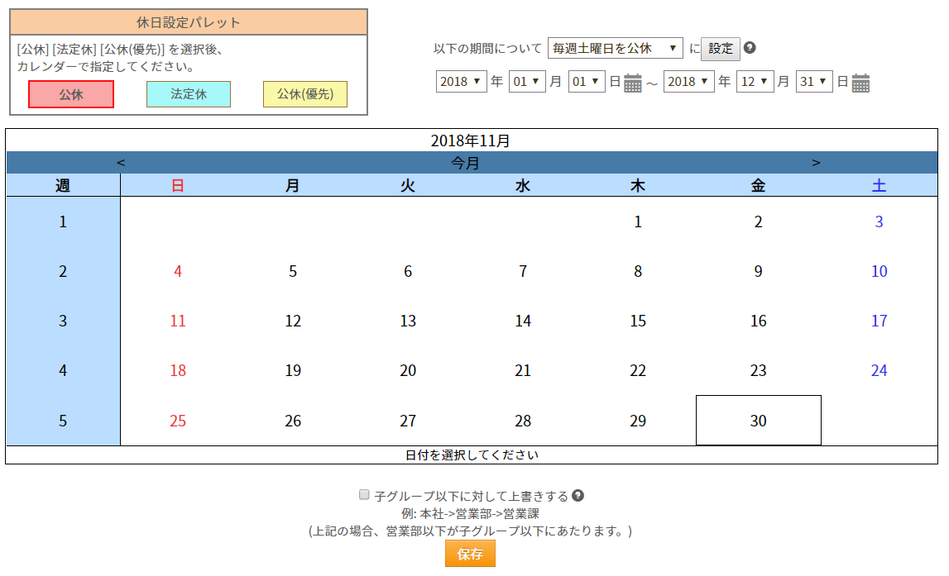
３. 公休日、法定休日の設定
１.休日設定
会社で決められた休日（公休）や、法律で定められた休日（法定休）を設定することができます。
ここで設定した休日に勤務があった場合は、休日労働（公休日労働･法定休日労働）として抽出できます。
グループやスタッフ種別ごとに設定が可能になります。
※全てのグループ･スタッフ種別と、各グループ･スタッフ種別で休日を設定した場合、両方の設定が採用されます。
「基本情報設定」＞「初期設定一覧」＞「休日設定」で設定ができます。
①
②

Slide 22
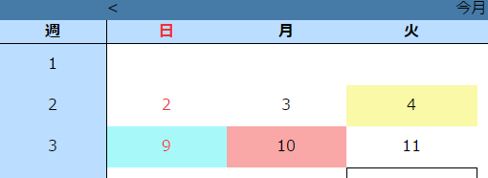
３. 公休日、法定休日の設定
■土日祝日を一括で設定する場合
①日付のプルダウンで設定したい期間を選択します。
②「以下の期間について」の文章の横にあるプルダウンで「毎週土曜日を公休」を選択し、「設定」のボタンを押します。
日曜日、祝日も同様に設定します。
③「保存」のボタンを押すと、指定した期間に対して休日設定が反映されます。
■個別に日を指定して設定したい場合
①休日設定パレットで「公休」や「法定休」を選択していただきます。
※「公休（優先）」を選択した場合、「シフトなし/公休」に固定され、シフト情報を入力できなくなります。
②カレンダーで設定したい休暇をクリックすると、それぞれ休日ごとに色がつきます。
休日を解除したい場合は、同じ種類の休日を選択し、該当日をクリックすると解除されます。
③「保存」のボタンを押すと、指定した期間に対して休日設定が反映されます。
■休日設定を削除したい場合（すべて平日に戻したい場合）
①日付のプルダウンで設定したい期間を選択します。
②「以下の期間について」の文章の横にあるプルダウンで「毎週◯曜日を平日」を選択し、「設定」のボタンを押します。
上記の方法で、全ての曜日を平日に設定します。
③「保存」のボタンを押すと、指定した期間に対して休日設定が解除されます。
また、既存の設定一覧のプルダウンからも削除されます。

Slide 23
４. 休憩時間の計算方法
１.自動休憩設定
休憩時間は、打刻をせずに自動的に反映させることができます。ここで設定した条件を満たすと、出勤簿に休憩時間が反映されます。
※シフトパターンの自動休憩・ラインシフトの自動休憩と 時間で管理・時刻で管理を併用した場合は、シフトパターンでの自動休憩設定が常に優先されます。
「基本情報設定」＞「初期設定一覧」＞「自動休憩設定」で設定ができます。
①
②
こちらの自動休憩設定で設定できる管理方法は2種類あります。
「時間で管理」「時刻で管理」のいずれかから選択することができます。また、同じグループやスタッフ種別に対して、この2種類の併用の設定はできかねます。
■時刻で管理
休憩時間として設定したい時間帯を設定して、休憩時間として反映させることができます。
時間帯の設定は、6つまで設定が可能になります。
例：12：00～13：00、15：00～15：30を休憩とする。

Slide 24
４. 休憩時間の計算方法
■時間で管理
出勤打刻からの経過した拘束時間で、何時間の休憩を反映させるかが設定ができます。
複数設定が可能になります。
例： 8時間0分以上の拘束時間の場合、1時間の休憩とする。
6時間0分以上の拘束時間の場合、45分の休憩とする。
《優先的に引く時間について》
どの労働時間から優先的に休憩時間を引くのかを選択できます。
普通勤務優先 | 深夜時間以外で、シフト内労働にあたる時間から優先して休憩時間を引きます。
深夜労働優先 | 深夜時間があれば、その時間から優先して休憩時間を引きます。
シフト外労働優先 | シフト外労働時間から優先して休憩時間を引きます。
シフト外＆深夜労働優先 | シフト外労働時間且つ深夜時間である時間から優先して休憩時間を引きます。
《計算方法について》
自動休憩を設定している状態で、打刻でも休憩を取得した際の計算方法を選択できます。
どちらか大きい方を採用 | 自動休憩を1時間と設定していた場合 打刻での休憩が1時間15分だった場合、休憩時間は1時間15分 打刻での休憩が45分だった場合、休憩時間は1時間になります。
合算 | 自動休憩を1時間と設定していた場合 打刻で15分の休憩を取得すると、休憩時間は1時間15分になります。

Slide 25
シフトの設定をしよう

Slide 26
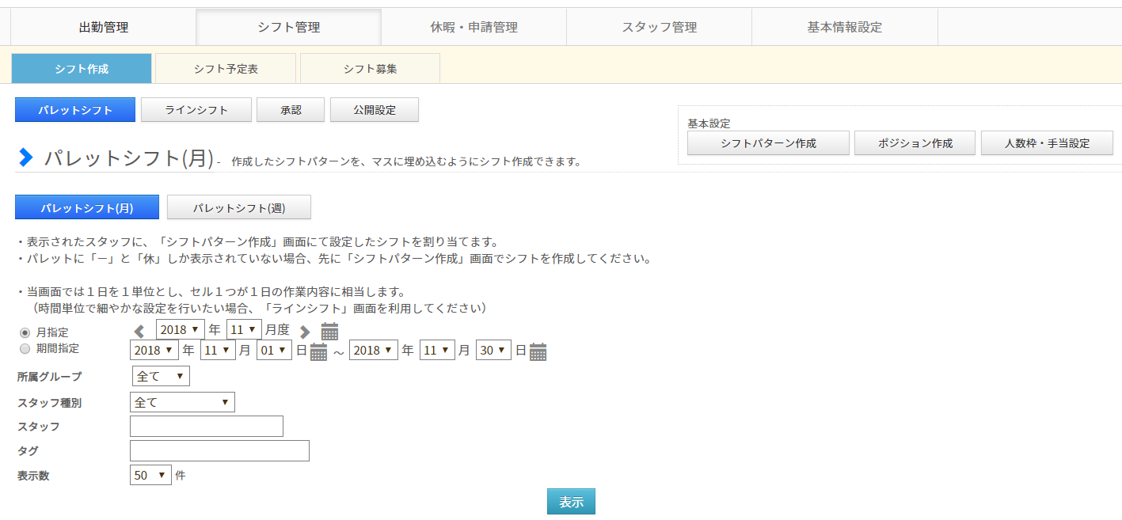
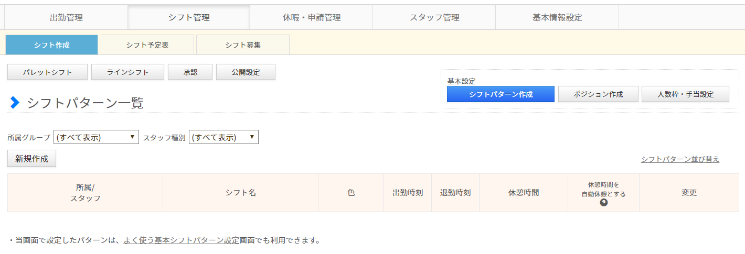
１．シフトパターン作成
１．シフトパターン作成
「基本情報設定」＞「初期設定一覧」＞「シフトパターン作成」で設定ができます。
①
②
左上に表示されている「新規作成」ボタンをクリックすると新規シフトパターンの登録画面へ移動します。

Slide 27
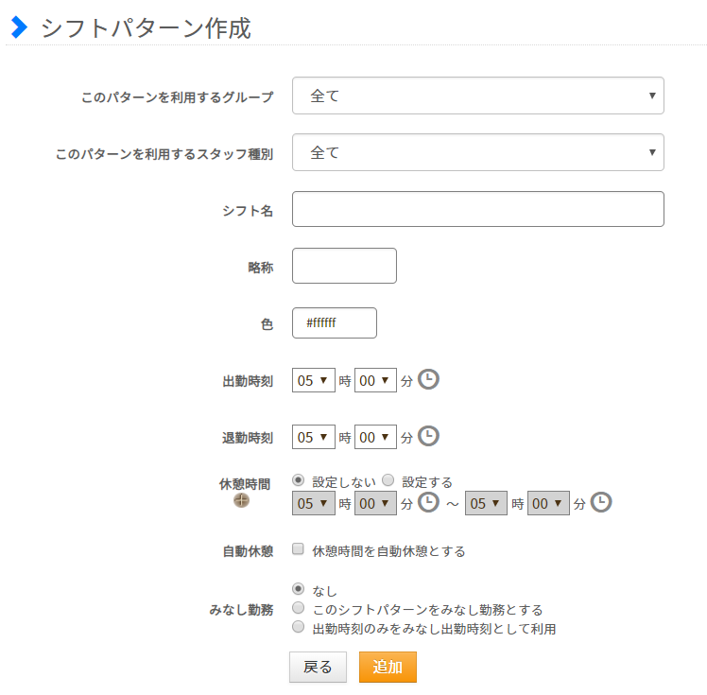
１．シフトパターン作成
シフト情報を設定し「追加」ボタンを押すとシフトパターンの登録が完了します。
「早番」「遅番」「通し」など、必要な分だけシフトのご登録をお願いいたします。
設定項目について
このパターンを利用するグループ | 利用させたいスタッフのメイングループ、またはサブグループを指定して作成してください。 例：このパターンを利用するグループを「営業部」とした場合、「営業部」をメイングループ、またはサブグループにしているスタッフのみが利用できるシフトになります。
このパターンを利用するスタッフ種別 | このシフトパターンを利用させたいスタッフ種別を指定することができます。
シフト名 | このシフトの名前を設定することができます。

Slide 28
１．シフトパターン作成
設定項目について
略称 | そのシフトの略称を設定することができます。 パレットシフト画面には略称が表示されます。
色 | クリックすると、そのシフトパターンの色を設定することができます。 設定した色はパレットシフト画面に反映されます。 オプション設定：シフトパターン作成画面の色選択モード
出勤時刻 退勤時刻 | そのシフトの出勤時刻･退勤時刻をそれぞれ入力することができます。
休憩時間 | このシフトの休憩時間を設定できます。 「＋」をクリックすると休憩時間を4つ入れることが可能です。 休憩時間の管理方法はオプション設定で変更することができます。
自動休憩 | 「休憩時間を自動休憩とする」にチェックを入れると、 シフトに設定している休憩時間を、実労働時間から自動で引けます。 ここで自動休憩を設定した場合、基本情報設定→就業規則設定→自動休憩設定での設定よりも優先されます。
みなし勤務 | 「このシフトパターンをみなし勤務とする」にチェックを入れると 打刻をしなくてもそのシフト通りの時刻が、出勤退勤の時刻として入ります。 実際の打刻は反映されません。直行直帰や出張の場合にご利用ください。
既に登録されているシフトパターンを更新時する際には、以下の項目も表示されます。
既存処理時 | 「すでに利用されているデータも、過去にさかのぼって同時に更新」 ：既に入力済みのシフトについても編集後の情報を反映させることができます。 「すでに利用されているデータは、今までのまま残す」 ：既に入力済みのデータには変更が反映されません。

Slide 29
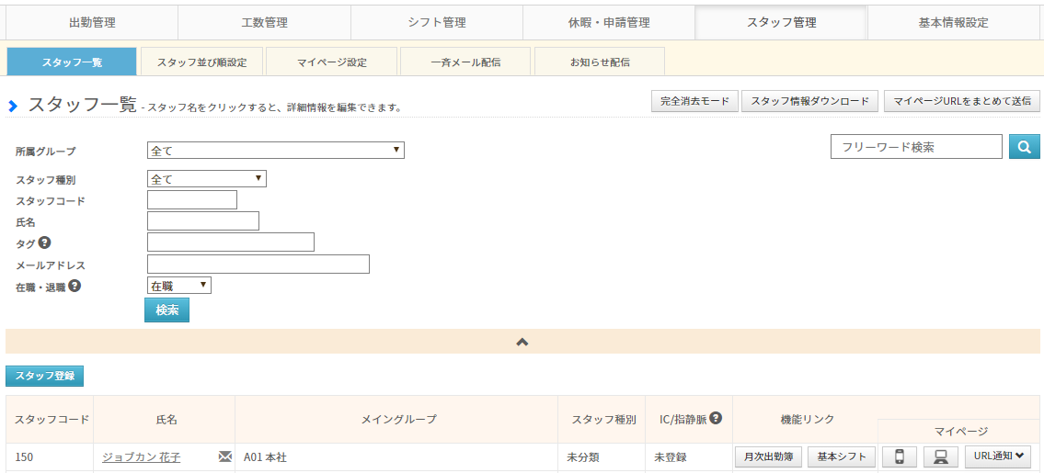
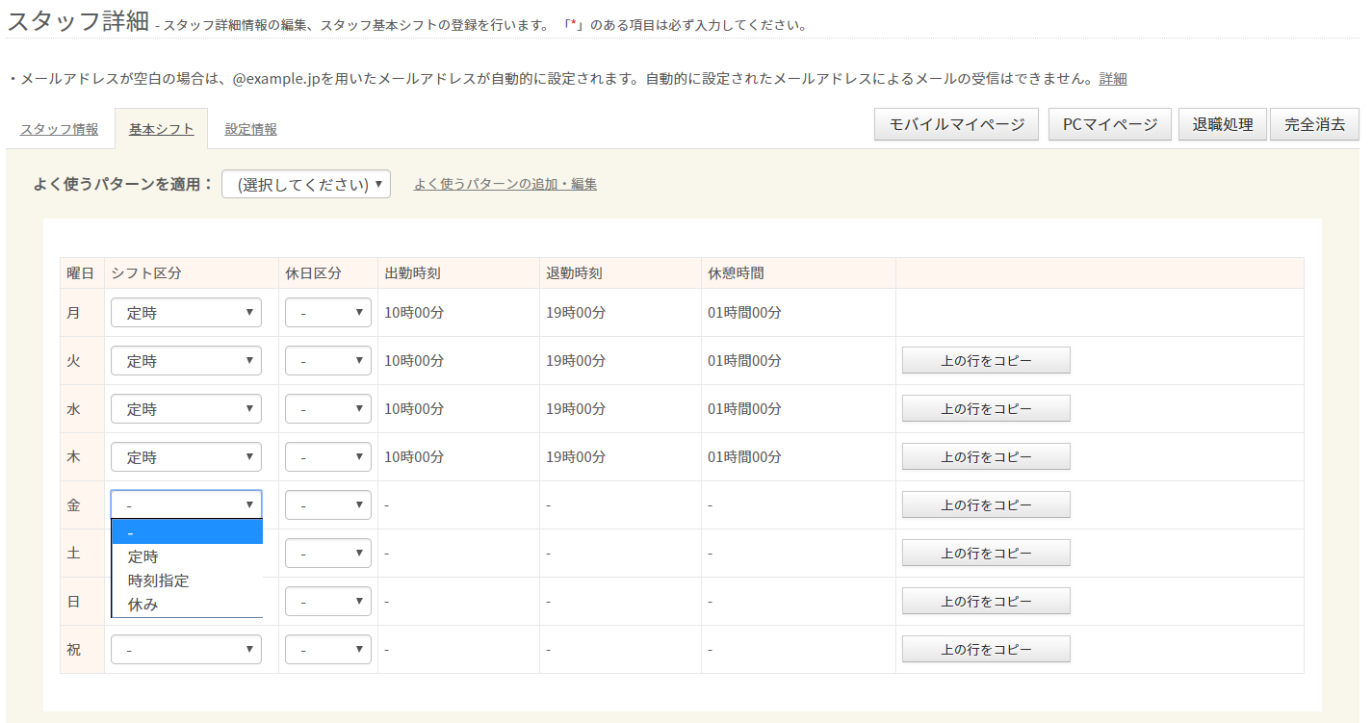
２．基本シフトの登録
２．固定したシフトを入れる方法
「スタッフ情報」＞「スタッフ一覧内」にある対象スタッフ様の「基本シフト」より設定が可能です。
①
②
月～金、土、日、祝と曜日が表示されますので「シフト区分」のプルダウンから設したい
シフト区分（シフトパターン）をご登録いただきます。
「上の行をコピー」をクリックすると同じ内容を一つ上の行から引き継げます。
シフトを設定後、「確認画面へ」をクリックし、
入力した内容に誤りがなければ、「変更する」（※新規スタッフ登録の場合は「登録」）ボタンをクリックすると設定が完了します。

Slide 30
休暇･申請機能の 設定をしよう

Slide 31
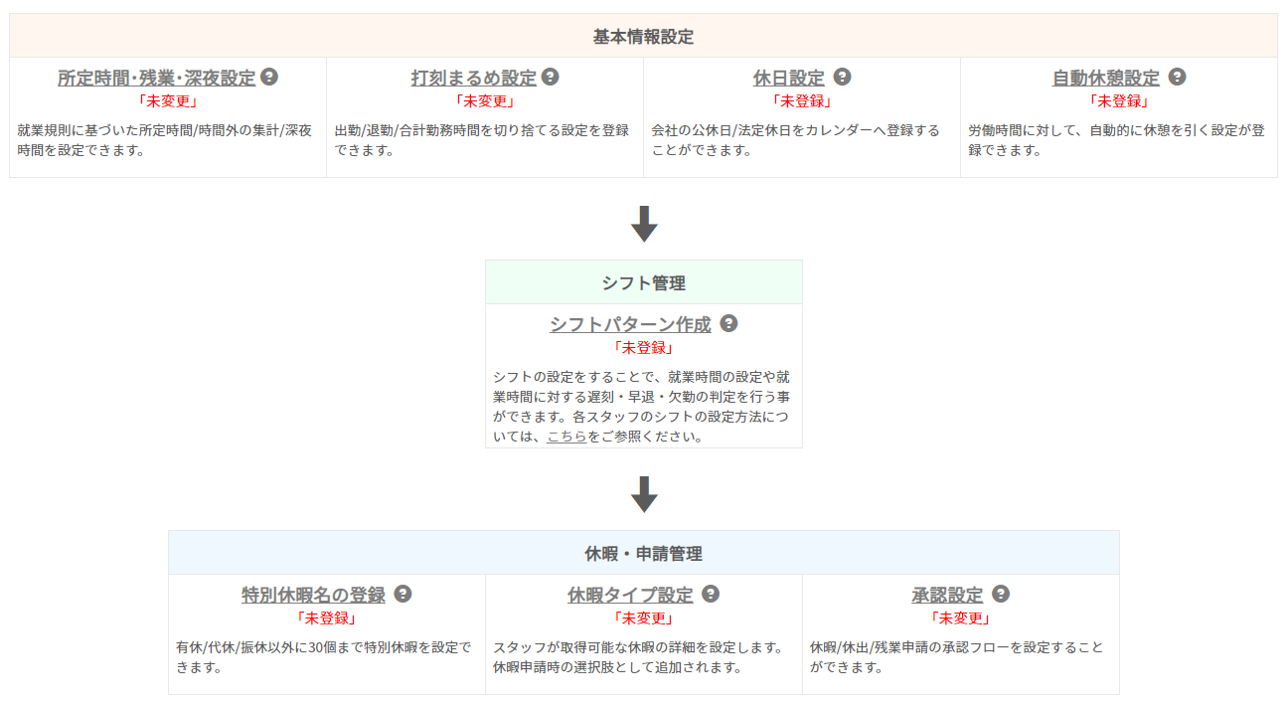
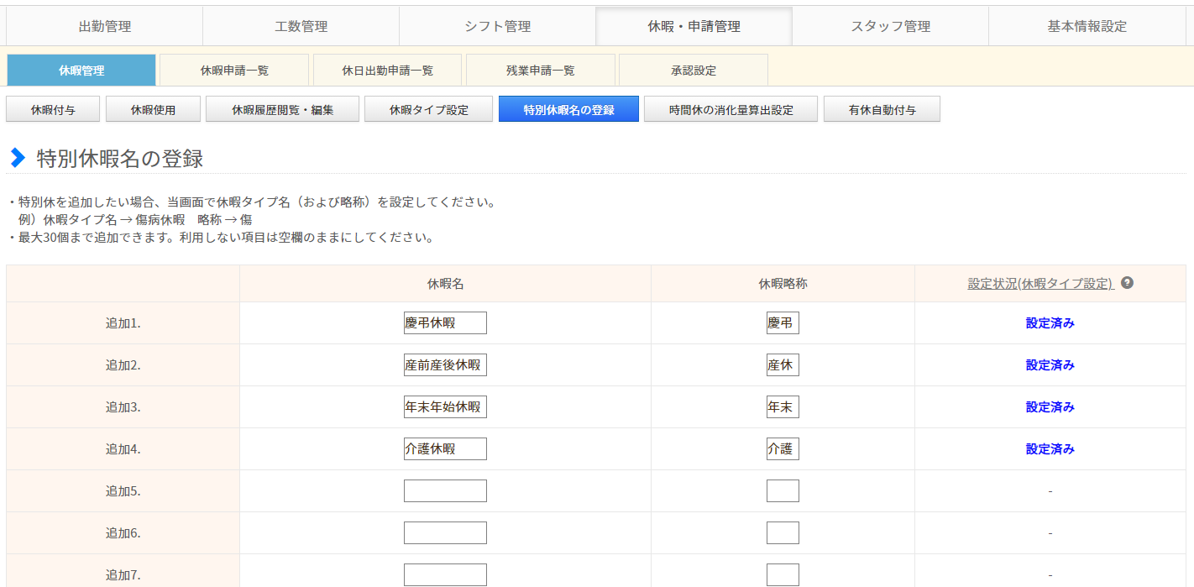
１．休暇･申請管理機能の初期設定
１．特別休暇名の登録
ジョブカンで初期設定として登録されている休暇は「有休」「代休」「振休」の3パターンのみです。上記以外にも必要な休暇がある場合は、「特別休暇名の登録」から始めていきます。
「基本情報設定」＞「初期設定一覧」＞「特別休暇名の登録」をクリックします。
休暇名と休暇略称（2文字）をご入力後、ページ下部にあります「保存」ボタンをクリックすると特別休暇名の登録が完了します。
※特別休暇名の登録に関しては最大30個の追加が可能です。必要な分だけ特別休暇名の登録を追加をお願いします。

Slide 32
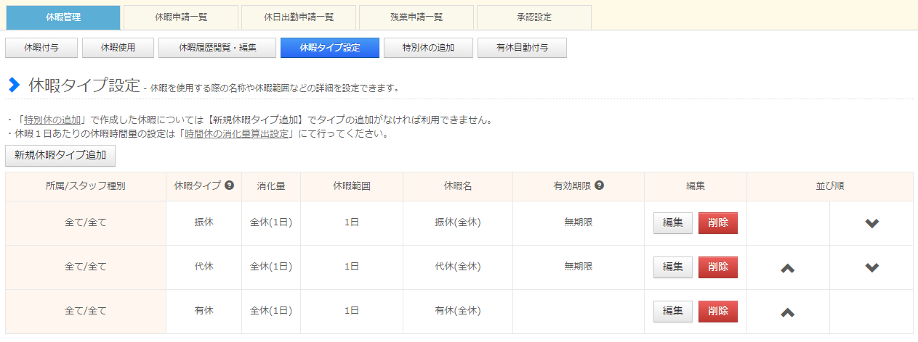
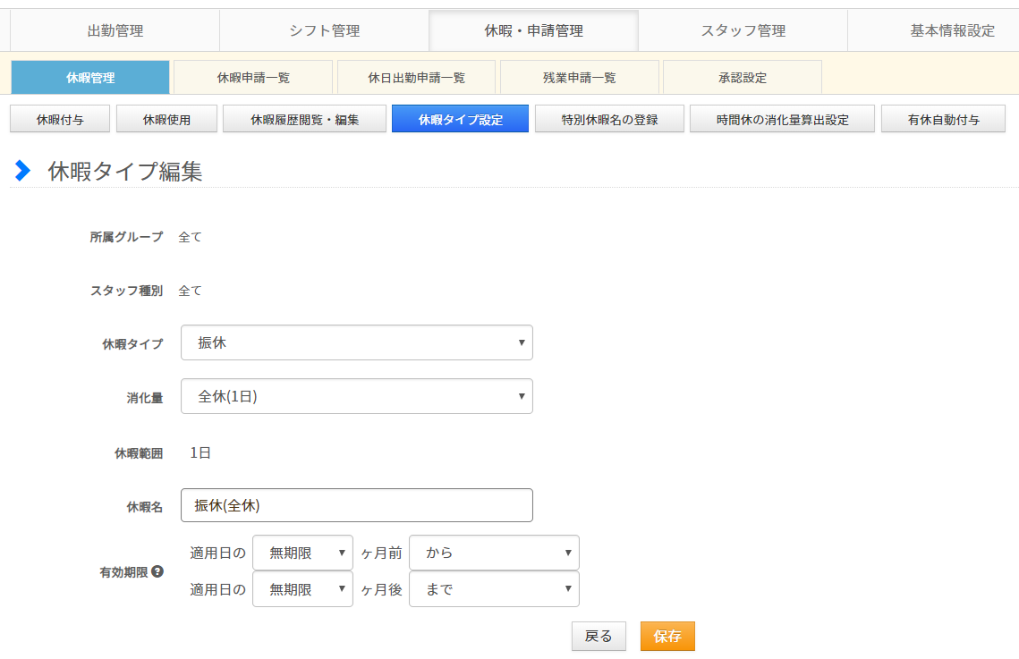
１．休暇･申請管理機能の初期設定
２．休暇タイプ設定
各種休暇を実際に使用できる状態にするために、休暇タイプの設定が必要となります。また、有休の半休などの作成も「休暇タイプ設定」から設定が可能です。
「基本情報設定」＞「初期設定一覧」＞「休暇タイプ設定」をクリックします。
既存の休暇タイプのリストが表示されます。（有休、振休、代休の全休はデフォルトで登録されてあります。）※既存の休暇タイプの設定を変更される場合は「編集」、削除される場合は「削除」からご利用ください。
「新規休暇タイプ追加」をクリックすると休暇の設定画面へ移動します。

Slide 33
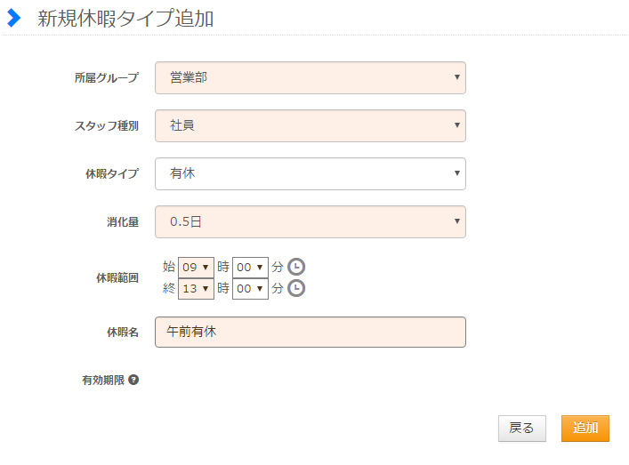
１．休暇･申請管理機能の初期設定
設定された内容に沿って項目を埋めていきます。下画像の設定であれば、営業部の社員のみが使える午前有休の休暇パターンとなります。
ご入力いただいた内容でお間違えなければ「追加」ボタンを押していただくと休暇タイプの追加が完了いたします。
POINT
■時間休の申請をさせたい場合は？
上画像の4つ目の項目にあります、「消化量」のプルダウンを開いて（枠内右側にある▼をクリックして）いただきますと、最下部に「時間休」という選択項目が表示されます。
こちらを選択の上、新規休暇タイプとして追加してください。

Slide 34
１．休暇･申請管理機能の初期設定
設定項目について
所属グループ | この休暇タイプを使えるグループを絞り込めます。 ※スタッフのメイングループまたは親グループで作成された休暇（または全社向け）のみ休暇申請可能となります。
スタッフ種別 | この休暇タイプを使えるスタッフ種別を絞り込めます。
休暇タイプ | 有休（有給休暇）･代休･振休･『特別休暇名の登録』で登録した休暇より選択できます。
消化量 | この休暇タイプを取得した際の、1日当たりの消化量（休暇残日数から引かれる量）を設定できます。
休暇範囲 | 設定する休暇の時間範囲
休暇名 | 休暇申請をした際に表示される名称の設定ができます。
有効期限 | 振休や代休を付与した際に、その有効期限を設定できます。

Slide 35
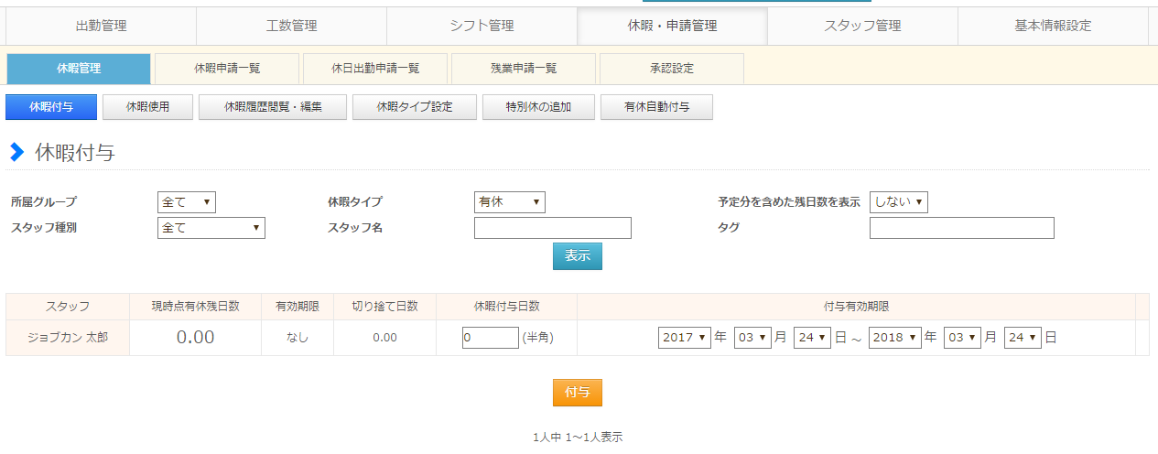
２．既存の休暇残日数の登録
１．休暇付与
既に発生している休暇の日数を付与する場合、「休暇･申請管理」＞「休暇管理」＞「休暇付与」からご利用いただけます。
プルダウンから付与したい休暇タイプを選択し、「表示」ボタンをクリックします。
ページが切り替わりますので、「休暇付与日数」に付与したい日数（小数第二位までの登録が可能です）と付与有効期限（休暇発生日～休暇期限日）をご入力いただき、「付与」ボタンをクリックして、休暇の付与が完了となります。

Slide 36
３．有休の自動付与設定
１．有休自動付与
「休暇･申請管理」＞「休暇管理」＞「有休自動付与」にて有休をスタッフ様に自動で付与する設定が可能です。
①
②
③
有休自動付与を「利用する」にチェックを入れていただくと、各種設定が展開するので、設定項目を埋めていください。
※自動的に実行･管理者が実行と設定する場合はスタッフ詳細での入社日の登録が必須となります。
※設定する前に取得している有休等は付与されませんので、手動にて付与を行ってください。
※ここで付与される有休の有効期限は必ず2年間です。

Slide 37
承認者を設定しよう

Slide 38
１．申請の承認者割り振り
１．承認設定
「休暇･申請管理」＞「承認設定」より設定が可能です。
こちらの画面で設定する承認フローに則って承認ができる項目は ・休暇申請 ・休日出勤申請 ・残業申請 こちらの3つのみです。
①
②
「承認設定」ではグループ（部署や店舗）毎、スタッフ種別（雇用形態など）毎に承認者を割り振ることが可能です。プルダウンより設定したいグループやスタッフ種別を選択し、「追加」ボタンを押してください。
「追加」ボタンを押すと設定していただいた条件の承認フローが追加されますので、承認者のプルダウンから承認者（最大5名まで）を割り振っていただき「更新」ボタンを押して設定が完了となります。
「子グループにも適用」にチェックをいれると、承認フローを該当グループの子グループにも適用します。
申請したスタッフのメイングループとして設定されているグループの承認フロー設定があればそのフローに申請があがります。

Slide 39
１．申請の承認者を割り振ろう
各項目については、下記の表をご確認ください。
全員承認順不同 | 設定された承認者が全員承認した時点で承認確定となります。 承認の順番は関係ありません。
全員承認承認者順（左→右） | 設定された承認者が、左から順番に承認をします。 全員が承認した時点で承認確定となります。
誰でも承認 | 設定された承認者のうち、一人でも承認すると、承認確定となります。
上位承認者優先（右側が上位者） | 上位承認者の判定が優先されます。 下位承認者が先に承認作業をした場合、その時点で承認確定となりますが、 その後上位承認者が承認･却下を変更することができ、優先されます。 最上位者が先に承認作業をすると、下位承認者が承認作業をしても判定は無効になります。

Slide 40
工数管理を設定しよう

Slide 41
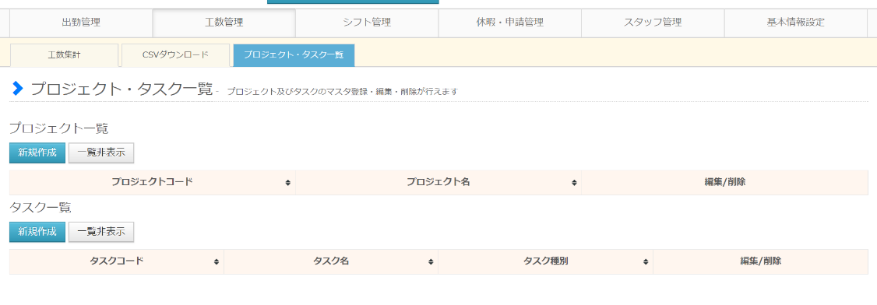
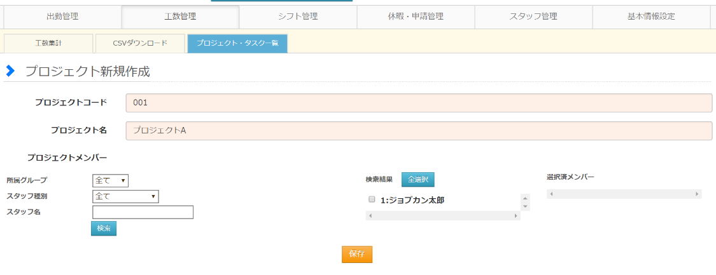
１．プロジェクトの設定
１．プロジェクトの設定
「工数管理」＞「プロジェクト･タスク一覧」をクリックします。
「プロジェクト一覧」の下に「新規作成」があるので、そちらをクリックします。
①
②
③
任意のプロジェクトコード、プロジェクト名を入力します。 割り当てるメンバーをプロジェクトメンバーからお選びいただけます。
まずは、グループやスタッフ種別ごとに検索をすると、検索結果が右にでてきます。 検索結果に表示されたスタッフにチェックをいれると該当のスタッフが「選択済メンバー」の項目に表示されます。
参加させるスタッフを全員「選択済みメンバー」に移動させ、「保存」ボタンをくりっくすると、新規作成が完了します。

Slide 42
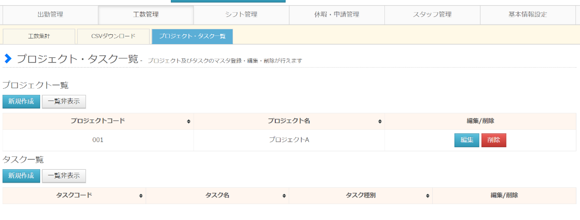
２．タスクの設定
２．タスクの設定
次はタスクの設定です。「タスク一覧」下の「新規作成」よりタスクが設定できます。
「タスクコード」「タスク名」「使用可能プロジェクト」の3点を入力します。 最後に「保存」を押して新規作成が完了します。
※タスクの作成は必須となっております。

Slide 43
データをダウンロードしてみよう

Slide 44
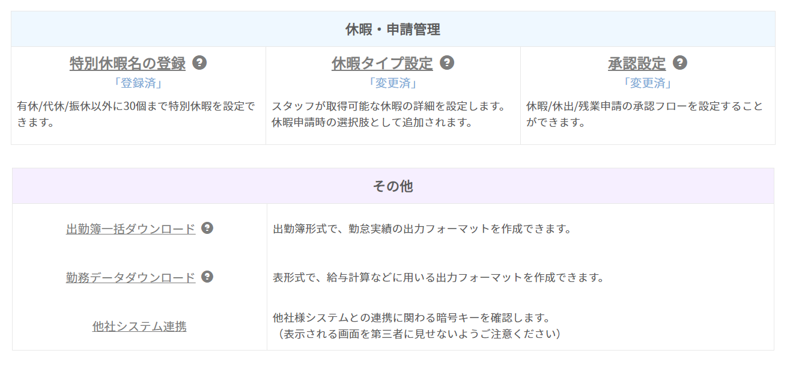
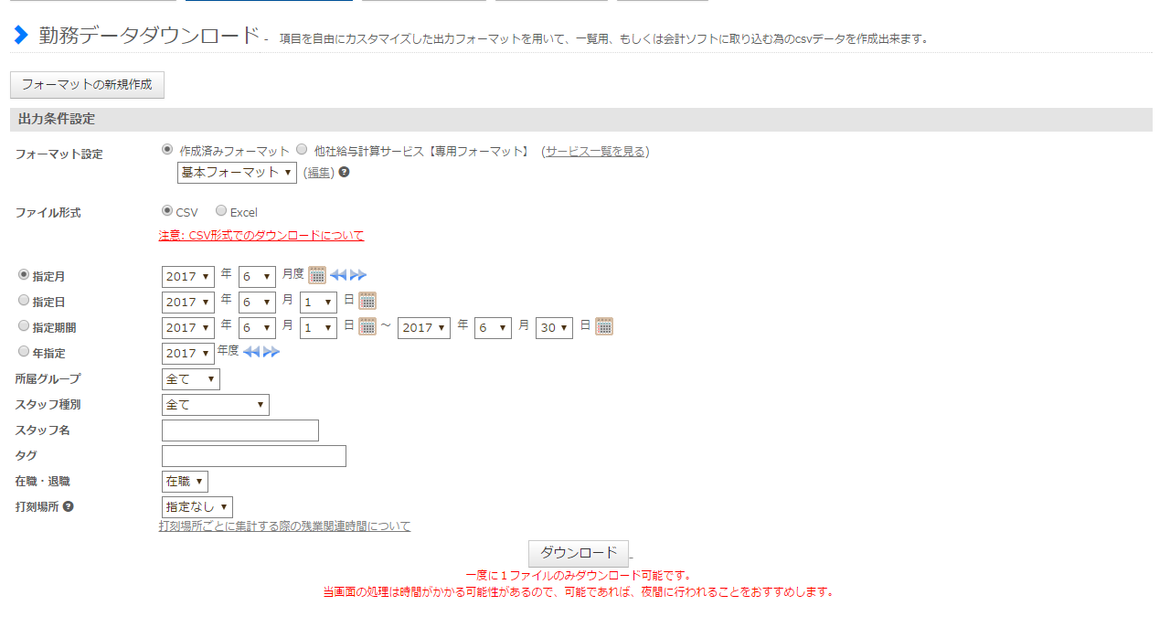
１．給与計算用のデータ
１．給与計算用のフォーマット作成
「基本情報設定」＞「初期設定一覧」＞「勤務データダウンロード」をクリックします。
「フォーマットの新規作成」をクリックします。 ※既に対応している他社給与計算フォーマットもございますので、こちらもご確認ください。

Slide 45
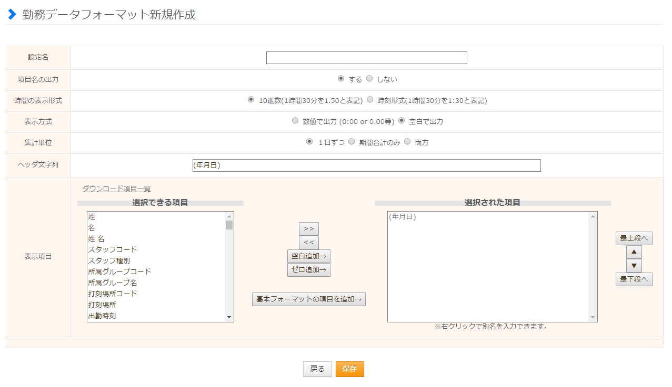
１．給与計算用のデータ
まずは上段にて、フォーマットの各種設定をします。
設定名 | 作成したフォーマットの名前を設定
項目名の出力 | 【する】にすると、出力を行った際に上部に抽出した項目の名前が表示されます
時間の表示形式 | 出力をおこなった際の時間の表示方法を変更できます。 10進数 - 1時間30分→1.50 1時間45分→1.75 時刻形式 - 1時間30分→1:30 1時間45分→1:45
表示方式 | 出力した項目の数字が0になる部分の表示方法を選択します。 数値で出力 - 時刻であれば0：00、10進数であれば0.00と表示 空白で出力 - なにも入っていない状態で抽出
集計単位 | 1日ずつ - 1日ごとの情報を抽出することができます。 期間合計のみ - 選択した期間の合計のみを抽出することができます。 両方 - 1日ごとの情報と期間合計の両方を抽出することができます。
ヘッダ文字列 | 抽出したときに表示する項目名を変更することができます。 選択された項目と同じ順番で、カンマで区切って表示させたい項目名を入力します。

Slide 46
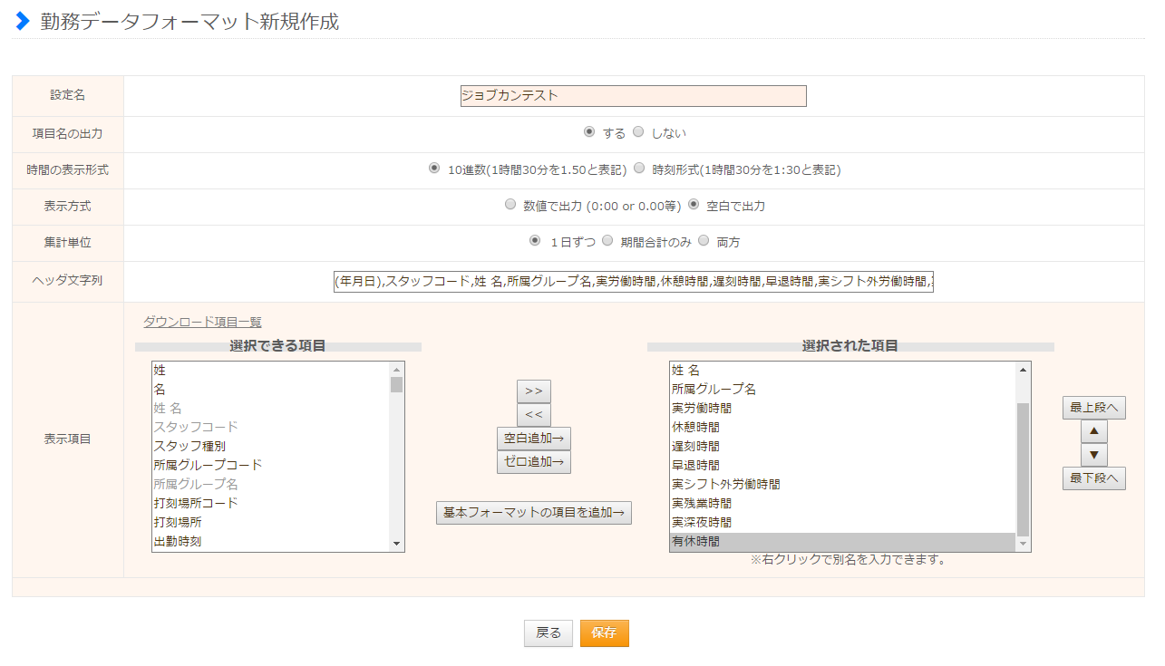
１．給与計算用のデータ
次に、下段で出力したい項目を選びます。
項目名をダブルクリックもしくは【＞＞】マークをクリックすることで追加できます。 【基本フォーマットの項目を追加】をクリックすると、基本フォーマットの項目がはいります。
抽出できる項目の詳細一覧はこちらにございます。
項目の順番については、画面右の矢印等で調整可能です。 最後に「保存」を押して、フォーマットの作成は完了です。

Slide 47
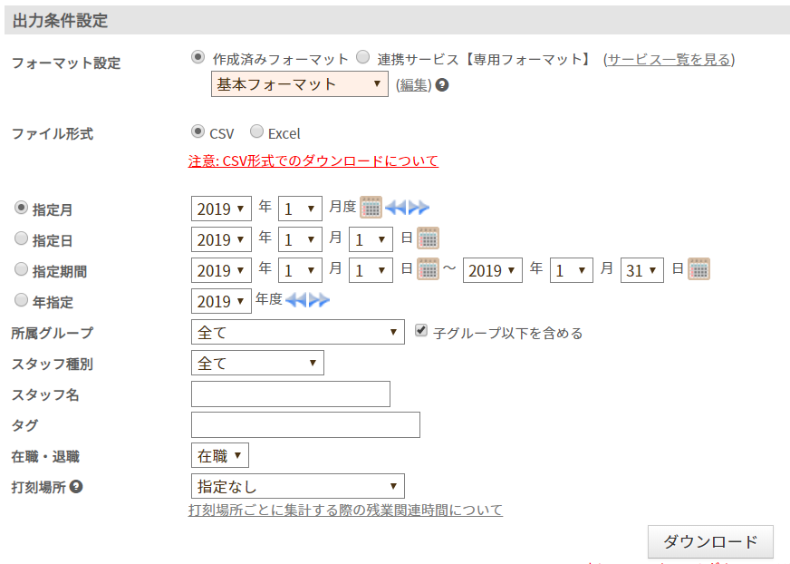
１．給与計算用のデータ
２．データのダウンロード
「基本情報設定」＞「初期設定一覧」＞「勤務データダウンロード」をクリックします。
ファイル形式を選択し、抽出したい期間を選択し、【ダウンロード】をクリックするとダウンロードが始まります。 グループ単位やスタッフ種別単位、スタッフを1名選択してのダウンロードも可能です。
在職・退職について 【退職】を選択すると、退職扱いにしたスタッフの情報をダウンロードすることもできます。
打刻場所について ・指定なしを選択 ：全打刻場所での打刻の情報を抽出します。 ・打刻場所名を選択：選択した打刻場所での打刻の情報を抽出します。 ・全ての打刻場所 ：打刻場所ごとの情報を抽出します。（打刻場所毎に複数行で表示されます。） ※選択しているフォーマットの中に【打刻場所】の項目が選択されているときのみ表示されます。

Slide 48
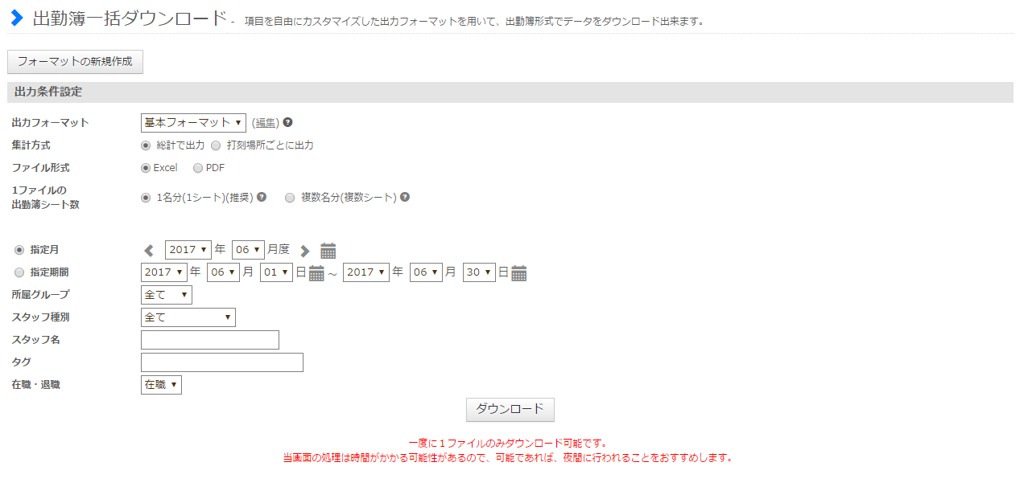
２．出勤簿用のデータ
１．出勤簿用のフォーマット作成
「基本情報設定」＞「初期設定一覧」＞「出勤簿一括ダウンロード」をクリックします。
「フォーマットの新規作成」をクリックします。

Slide 49
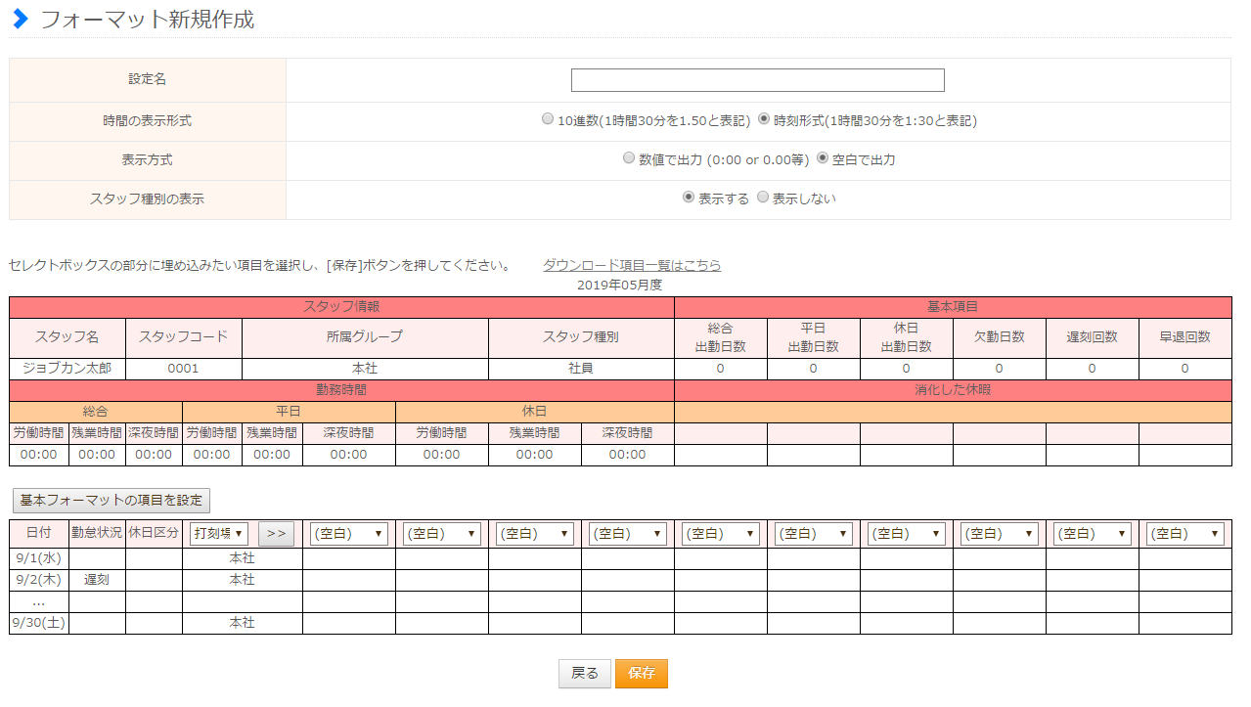
２．出勤簿用のデータ
１．出勤簿用のフォーマット作成
まずは上段にて、フォーマットの各種設定を行います。
設定名 | 自由にフォーマットに名前を付けることができます。
時間の表示形式 | 時間をの表示を10進数にするか時刻形式にするかを選択できます。 ・10進数 -1時間30分は1.50、1時間45分は1.75 ・時刻形式 -1時間30分は1:30 1時間45分は1:45
表示方式 | 出力した項目の数字が0になる部分の表示方法を選択します。 数値で出力 - 時刻であれば0：00、10進数であれば0.00と表示 空白で出力 - なにも入っていない状態で抽出
スタッフ種別の表示 | 抽出した際のスタッフ種別の表示・非表示を選択できます。

Slide 50
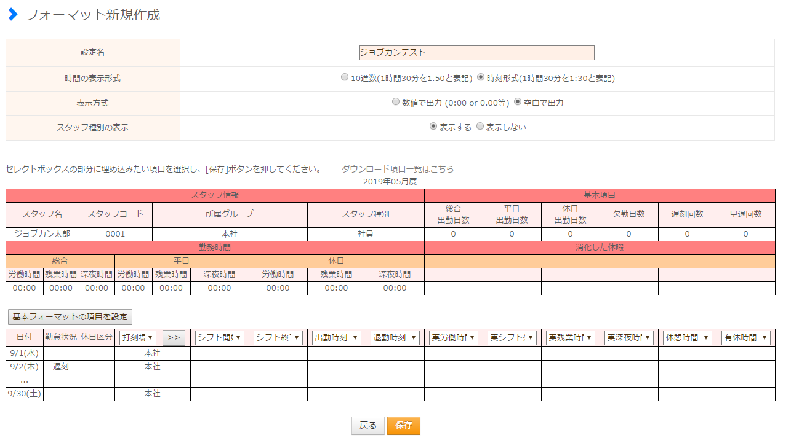
２．出勤簿用のデータ
次に、（空白）と表示されているプルダウンをクリックし、抽出する項目を選択します。 【基本フォーマットの項目を設定】をクリックすると、基本フォーマットでダウンロードできる項目が項目欄に入ります。
最後に「保存」を押して、フォーマットの作成は完了です。
抽出できる項目の一覧はこちらをご覧ください。

Slide 51
１．出勤簿用のデータ
２．データのダウンロード
「基本情報設定」＞「初期設定一覧」＞「出勤簿一括ダウンロード」をクリックします。
条件を指定し、【ダウンロード】をクリックするとダウンロードが始まります。 一度ダウンロードを開始すると途中で中断することができません。ダウンロード完了までお待ちください。 ダウンロード中にブラウザを閉じる、他の画面に移動する等した場合、ダウンロードが完了次第メールにて管理者宛にデータが送付されます。
出力フォーマット | 作成済みのフォーマットの中から、どのフォーマットを利用してダウンロードするかを選択できます。 「編集」をクリックすると、選択しているフォーマットの内容を編集できます。 ※基本フォーマットは編集できません。
集計方式 | 総計で出力 - 全打刻場所での打刻を合計して抽出します 打刻場所ごとに出力 - 打刻場所ごとに労働時間を抽出できます。 ※打刻場所ごとに出す場合、別途オプション設定の設定が必要です。
ファイル形式 | ダウンロードの形式をExcelかPDFから選択できます。
在職・退職 | 在職 - 退職扱いになっていないスタッフのみ抽出されます。 退職 - 退職扱いになっているスタッフのみ抽出されます。 全て - 在職・退職のスタッフどちらも表示されます。

